Slide 1
Situación nutricional de mujeres en edad fértil y menores de 5 años en Colombia ENSIN 2005-2010
Luz Mariela Manjarrés Correa
Nutricionista Dietista
Especialista en Nutrición Humana
Magíster en Ciencias de la Alimentación y Nutrición Humana.
Profesora Titular. Escuela de Nutrición y Dietética Universidad de Antioquia

Slide 2
Antecedentes
Hasta el año 2005 sólo se disponía de la Encuesta Nacional de la Situación Nutricional de Colombia realizada en 1988 bajo la coordinación del Dr Franz Pardo
Instituto Colombiano de Bienestar Familiar, El Instituto Nacional de Salud, Profamilia, La Escuela de Nutrición y Dietética de la U de A, La OPS ENSIN 2005 y 2010 INFORME TÉCNICO

Slide 3
Encuesta Nacional de la Situación Nutricional de Colombia. ENSIN
Estudios poblacionales en hombres y mujeres de 2 a 64 años, con cobertura nacional, representatividad urbana y rural, de seis regiones, 14 subregiones y 32 departamentos (No aplica para todos los indicadores)

Slide 4
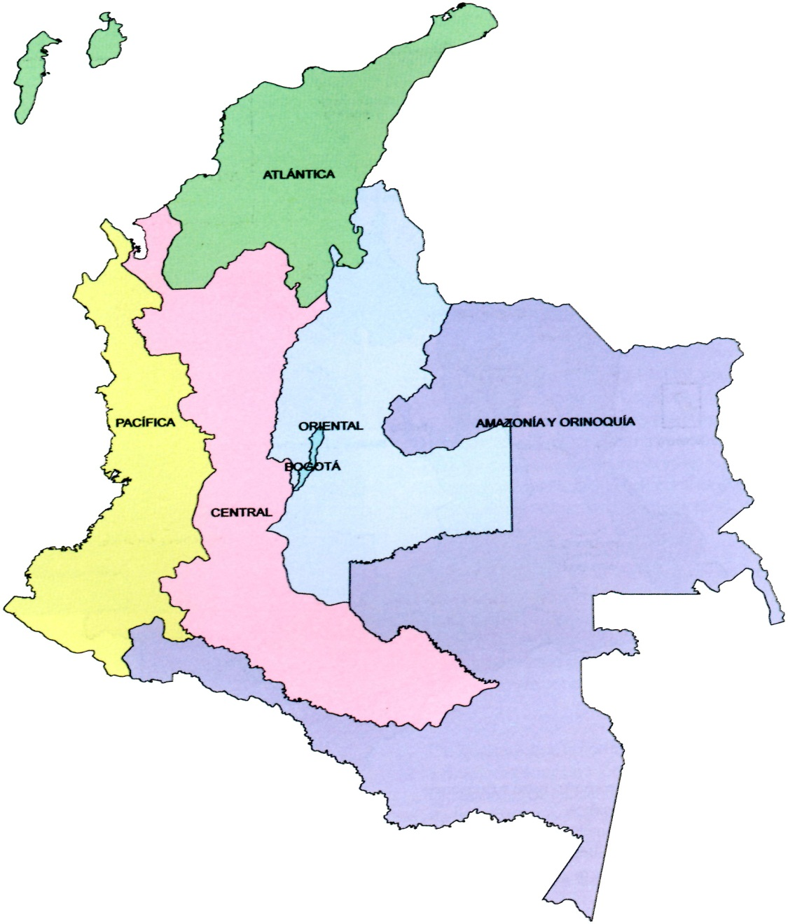
Regiones
Instituto Colombiano de Bienestar Familiar

Slide 5
Comparación de métodos de evaluación
Tipo de indicador | ENSIN 2005 | ENSIN 2010
Dietario | Recordatorio de 24 horas | Frecuencia simple de alimentos
Lactancia Materna | Entrevista | Entrevista
Percepción de la SA | Escala de seguridad en hogares | Escala de seguridad en hogares
Actividad física | Cuestionario IPAQ Horas dedicadas a TV | No se referencia IPAQ, Horas dedicadas a TV
Antropométricos | Niños P/E, P/T, T/E Adolescentes y adultos IMC, Perímetro de cintura | Niños P/E, P/T, T/E Adolescentes y adultos IMC, Perímetro de cintura
Bioquímicos | Niños Hb, Ferritina, Retinol sérico y zinc sérico Mujeres 13 a 49 años Hb y ferritina | Niños Hb, Ferritina, Retinol sérico y zinc sérico Mujeres 13 a 49 años Hb y ferritina

Slide 6
Escala de seguridad alimentaria
Quiñapira Mitú

Slide 7
Inseguridad alimentaria según la escala de seguridad alimentaria en Colombia

Slide 8
Prevalencia de riesgo en la ingesta usual de nutrientes ENSIN 2005

Slide 9
Riesgo en la ingesta de nutrientes en mujeres y menores de cinco años colombianos

Slide 10
Comparación en la frecuencia de consumo por grupos de alimentos para el total de la población???

Slide 11
Datos relevantes de ENSIN 2010 para las gestantes
1 de cada 3 gestantes no consumió productos lácteos deficiencia de proteínas , Ca y vitamina B12
2 de cada 3 gestantes no consumieron verduras y 2 de cada 7 gestantes no consumieron frutas deficiencia de vitamina C, folatos, fibra y carotenos
1 de cada 7 gestantes no comió huevo o carne diariamente: deficiencia de Fe, Zn, proteína y piridoxina.

Slide 12
Lactancia Materna:
2005 y 2010: el 97% de las madres iniciaron la lactancia posparto
Duración media de lactancia fue 14,9 meses
Duración media de lactancia exclusiva en: 2005: 2,2 meses y en 2010: 1,8 meses

Slide 13
Comparación de prevalencia de la desnutrición crónica en los menores de cinco años
ENDS PROFAMILIA ICBF

Slide 14
Comparación de IMC mujeres ENSIN 2005

Slide 15
IMC en ENSIN 2010
Retraso en crecimiento Adolescentes en general 10,0% Se tomaron personas de 5 a 18 años
Delgadez aun no se reporta
Sobrepeso en mujeres de 18 a 64 años 55,1%

Slide 16
Comparación de indicadores bioquímicos en menores de cinco años

Slide 17
Estado del hierro en gestantes
Variable | ENSIN 2005 | ENSIN 2010 |  | ENSIN 2005 | ENSIN 2010
 | % Anemia | % Anemia |  | Ferritina < 12µg/L | Ferritina < 12µg/L**
Total | 44.7 | 17.9 |  | 38.8 | 43.2
13 a 17 años | 52.4 | 19.3 |  | ** | 37.4
18 a 29 | 41.3 | 18.3 |  | 36.3 | 45.4
30 a 49 | 48.2 | 16.0 |  | ** | 40.3
SISBEN 1 | 48.1 | 30.8 |  | 56.1
Otros SISBEN | 41.5 a 43.4 | 23 a 24 |  | **
Zona Urbana | 44.3 | 16.7 |  | 24.4 | 43.9
Zona Rural | 45.8 | 21.3 |  | ** | 41.3
** Datos aun no publicados oficialmente

Slide 18
Algunas conclusiones
Las encuestas no permiten comparaciones validas en varios indicadores, el análisis en este sentido debe ser precavido
Sin embargo se observa que en ambas las mujeres se enfrentan a dietas desbalanceadas y carentes de nutrientes esenciales que se reflejan en indicadores antropométricos (la obesidad en la pobreza) y en indicadores bioquímicos
Se justifica hacer programas de nutrición para mejorar el estado nutricional de las mujeres y contribuir al desarrollo de las futuras generaciones

Slide 19
Algunas conclusiones
En las gestantes colombianas, aun se justifica la suplementación con hierro, calcio y ácido fólico una leche fortificada.
Evaluar los indicadores bioquímicos de estado nutricional y monitorear la ganancia de peso y brindar educación nutricional pertinente.
Los resultados de las investigaciones colombianas deben ser el parámetro para formular y evaluar el impacto de políticas de salud publica
Debe permanecer la alianza respetuosa entre la academia, la industria , el estado y las entidades prestadora de salud

Slide 20
Todos debemos participar en el logro de los objetivos del milenio
Conpes 91: metas y estrategias de Colombia para el logro de los Objetivos de Desarrollo del Milenio 2015, (2005)

Slide 21
Muchas Gracias

